Slide 1
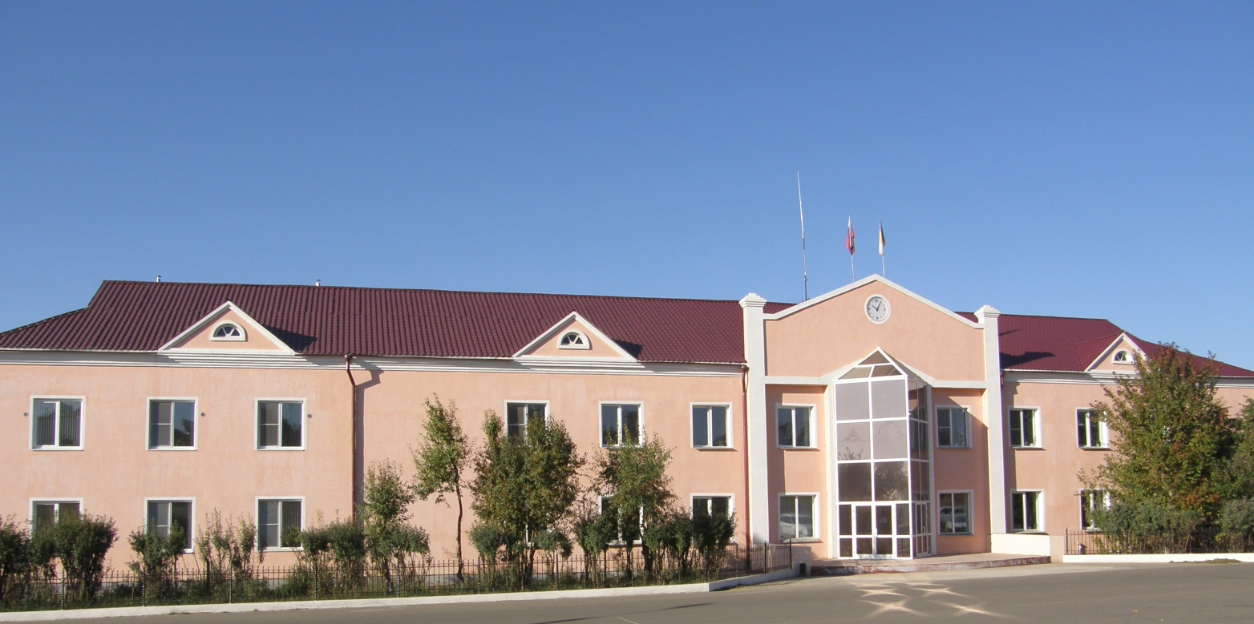
Инвестиционный паспорт муниципального района «Могойтуйский район»
Могойтуй, 2022

Slide 2
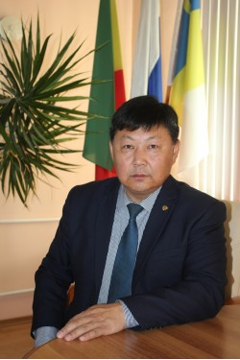
Уважаемые друзья!
Приветствую Вас от имени администрации муниципального района «Могойтуйский район» и представляю Вашему вниманию инвестиционный паспорт Могойтуйского района,
Наш район расположен в центральной части Забайкальского края и занимает
территорию 6,3 тыс. кв.км.
Выгодное геополитическое положение, красивая природа, благоприятный климат и трудолюбивые люди – все это помогает нам на протяжении многих лет сохранять статус инвестиционно привлекательного района.
Этому способствует и сложившаяся в районе политическая и социальная стабильность. Ведущее место в экономике района занимает сельское хозяйство. Также экономика района представлена предприятиями обрабатывающей промышленности, инфраструктуры, малого и среднего бизнеса.
Приглашаем Вас
к взаимовыгодному
и долгосрочному сотрудничеству!
Б.Ц.Нимбуев
Глава муниципального района
«Могойтуйский район»

Slide 3
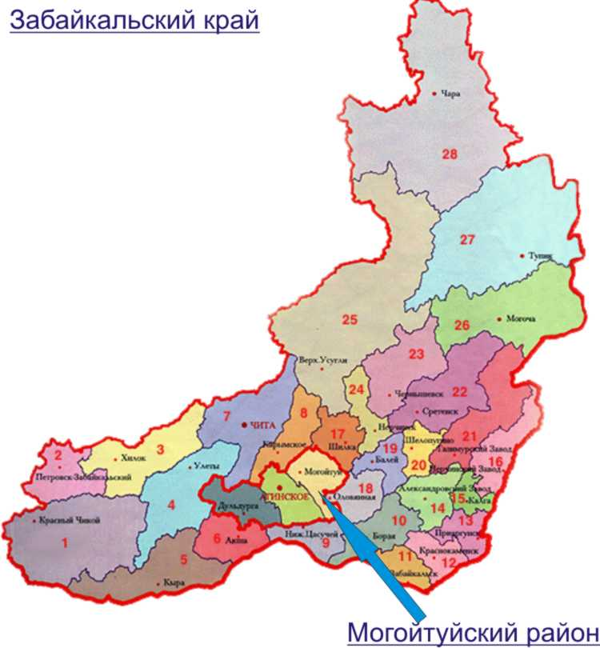
Административно-территориальное деление муниципального района «Могойтуйский район»
МР «Могойтуйский район» состоит из 14 сельских и
1 городского поселения, объединяющих 39 населенных пунктов:
Муниципальное образование | Численность, чел
ГП «Могойтуй» | 10631
СП «Ага-Хангил» | 947
СП «Догой» | 830
СП «Ушарбай» | 1061
СП «Зугалай» | 1160
СП «Хара-Шибирь» | 1380
СП «Цаган-Ола» | 1086
СП «Усть-Нарин» | 481
СП «Боржигантай» | 781
СП «Нуринск» | 714
СП «Цугол» | 796
СП «Ортуй» | 809
СП «Кусоча» | 874
СП «Цаган-Челутай» | 1483
СП «Хила» | 1613
3

Slide 4
История МР «Могойтуйский район»
Общие сведения
Могойтуйский район как административно-территориальная единица с центром в п. Могойтуй был образован 8 декабря 1942 г. Указом Президиума Верховного Совета РСФСР, для более эффективного управления хозяйствами в условиях военного времени. В 1948-1963 годах ликвидировался и вновь образовывался в 1951 и 1965 годах.
На тот период в состав района входило 7 сельских Советов

Slide 5
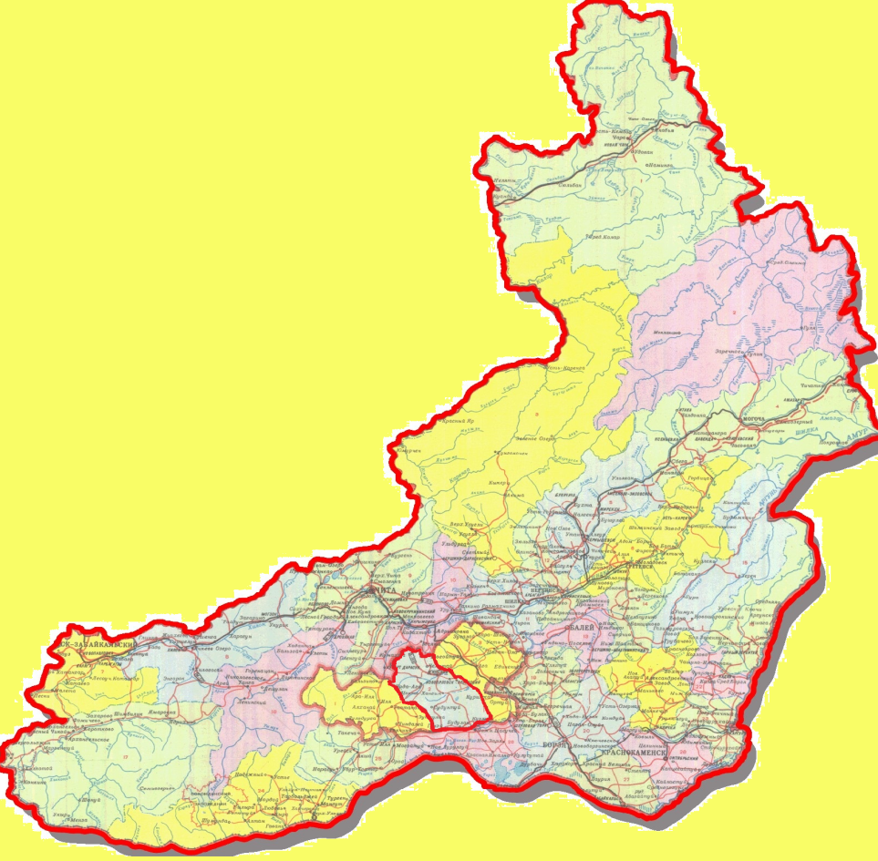
Географическое положение
Общие сведения
Могойтуйский район расположен в центральной части Забайкальского края.
Площадь территории – 6,3
тыс.кв.км. и представляет собой
равнины и плоскогорья,
12% из них
покрыто лесами и кустарниками.
Граничит на севере - с Карымским и Шилкинским районами, с запада – с Агинским, с юга – Ононским,
с востока - с Оловяннинским районами.
Плотность населения –
4,4 человека на 1 кв.м.
Расстояние
до краевого центра – 203 км.
Административный центр –
пгт. Могойтуй
Могойтуйский район

Slide 6
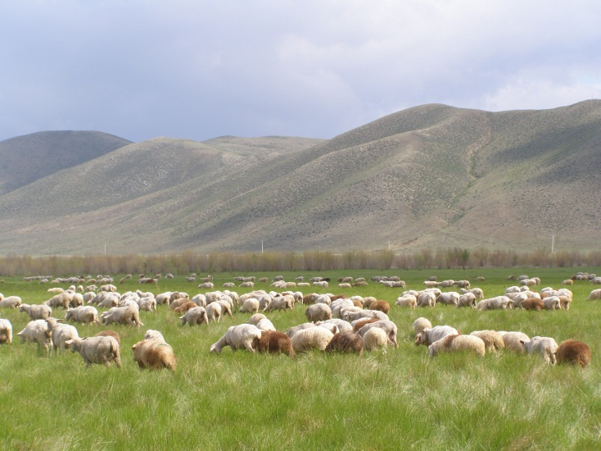
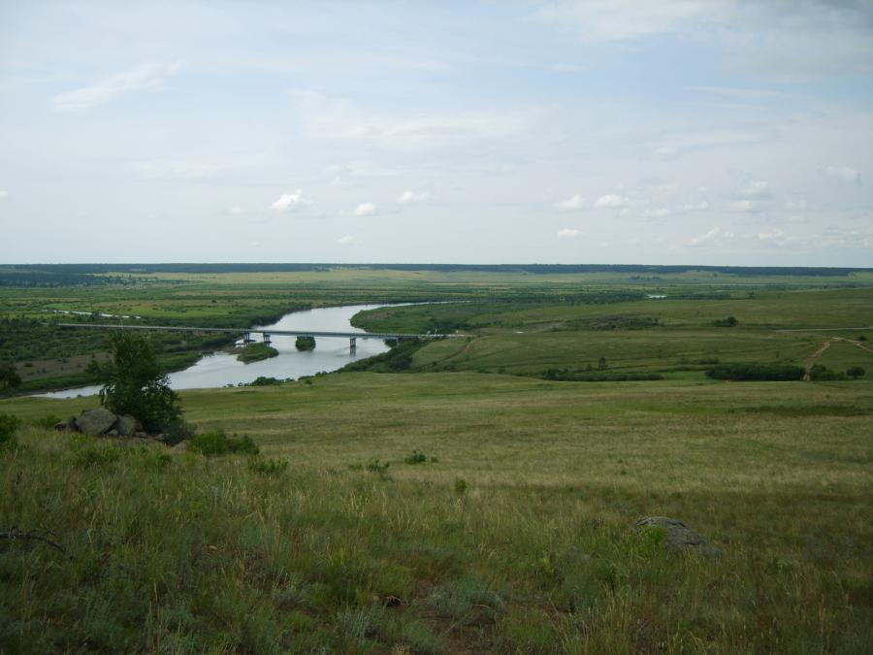
Климатические условия
Общие сведения
Климат: резко континентальный .
Безморозный период: 80-100
дней
Средняя температура июля:
+18 - +20 градусов 0С.
Абсолютный максимум
температур: +36 - +38 0С.
Абсолютный минимум: -47 0С.
Вегетационный период:
150 дней и более

Slide 7
Полезные ископаемые
Ресурсный потенциал
Наименование месторождения | Тип полезного ископаемого | Запасы (тыс. тонн) | Степень освоенности
Жипхошинское рудопроявление сурьмы | Сурьмяная руда | 68,0 | -
Боржигантайское сурьмяное поле | Сурьма молибден | Нет данных | -
Усть-Борзинское | Известняк | 300,0 | ОАО «Приаргунское ППГХО»
Могойтуйское | Известняк Суглинок (кирпично-черепичное сырье) Песчано-гравийная смесь | известняк 1927,0 суглинок – 239,0 тыс.куб.м. | -
Уронайское | Висмут, медь, золото, серебро, вольфрам Глина | Висмут – в 2,3 медь – 18,5тыс.т. серебро – 209,3 т. | -
Хухошинское | Глина | 386,8 тыс. куб.м. | ИП Тумутов Б.Д.
Барун-Шивеинское | Вольфрам | 7,863 | -
7

Slide 8
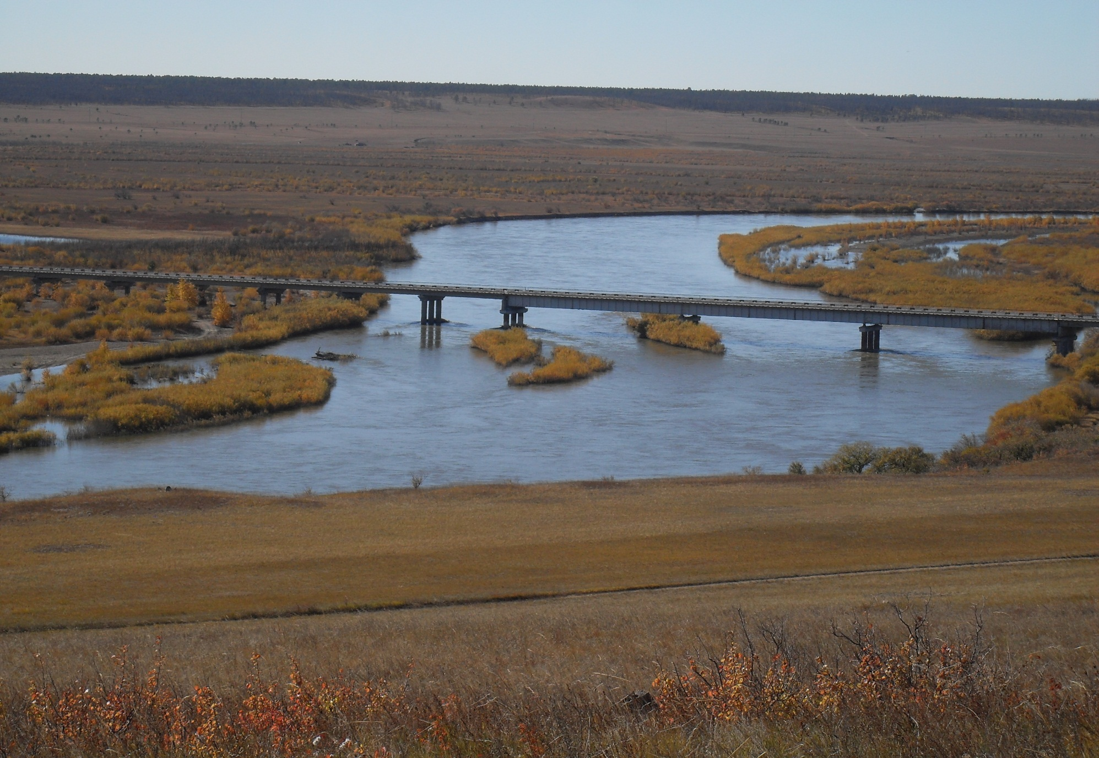
Земельные ресурсы
Ресурсный потенциал
Категория земли | Общая площадь (га) | Доля (%) | Сельскохозяйственные угодья (га) | Доля (%) | Свободные земли (га)
Всего земель | 626946 | 100,0 | 455068 | 100,0 | 350,6
в том числе:
Земли сельскохозяйственного Назначения | 493538 | 78,72 | 413850 | 90,94 | -
Земли лесного фонда | 69296 | 11,05 | 2757 | 0,60 | -
Земли поселений | 5317 | 0,85 | 3497 | 0,77 | -
Земли транспорта | 1835 | 0,29 | 310 | 0,07 | -
Земли водного фонда | 3164 | 0,51 | - | - | -
Земли промышленности | 1127 | 0,18 | 95 | 0,02 | 350,6
Земли энергетики | 393 | 0,06 | 172 | 0,04 | -
Земли связи, радиовещания, телевидения, информатики | 7 | 0,01 | 7 | - | -
Земли обороны и безопасности | 51685 | 8,24 | 34144 | 7,50 | -
Земли особо охраняемых природных территорий и объектов | 509 | 0,08 | 213 | 0,05 | -
8

Slide 9
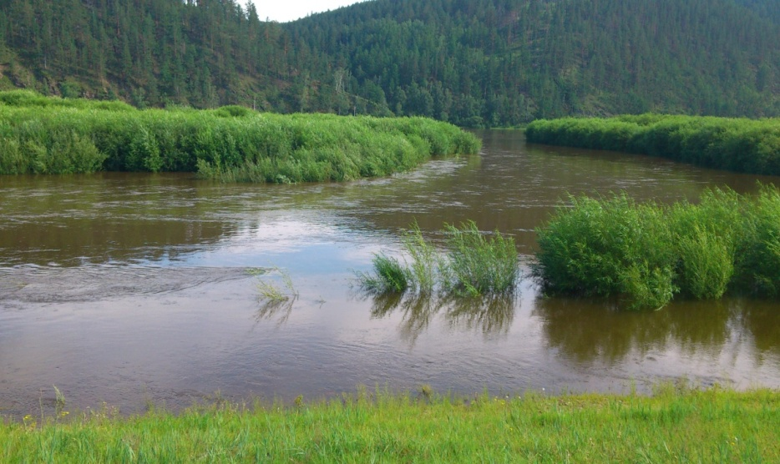
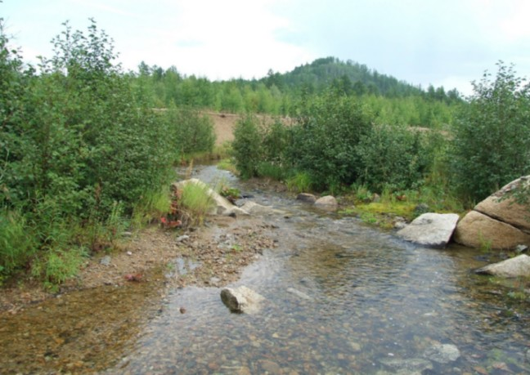
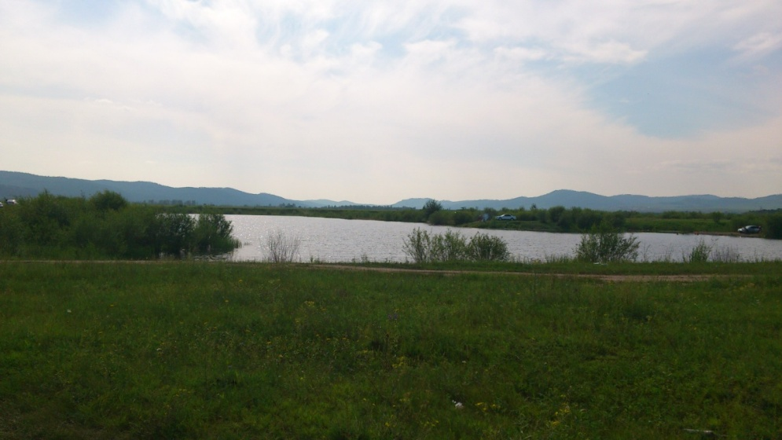
Водные ресурсы
Ресурсный потенциал
Водные ресурсы представлены сетью крупных и мелких рек и ручьев, многочисленными озерами, минеральными источниками. Главной речной артерией является р. Онон. На территории района расположено 15 озер, 7 минеральных источников
Река | Куда впадает | Протяженность, км. | Площадь бассейна, тыс.кв.км
Онон | Шилка (пр) | 1032 | 96,2
Ага | Онон (лв) | 167 | 8,0
Могойтуй | Ага (лв) | 40 | 0,540
Зугалай | Ага (лв) | 54 | …
Хара-Шибирь | Ага (лв) | 59 | …
9

Slide 10
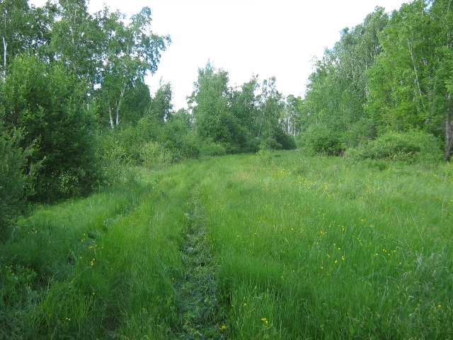
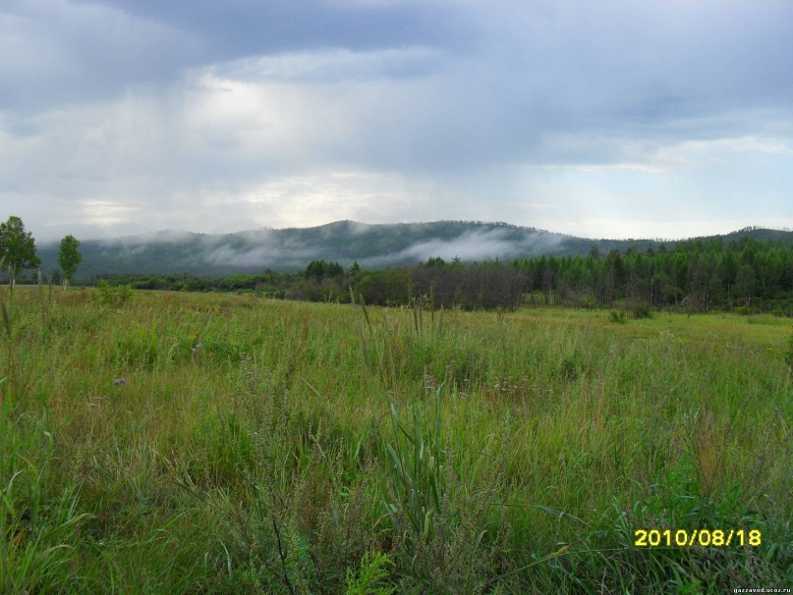
Лесной фонд
Ресурсный потенциал
Леса занимают площадь 6929,6 тыс.га
(11,1 % территории района)
Основные лесообразующие породы – мягколиственные породы (в основном, береза) занимают 61,13%, хвойными лесами (лиственницей) покрыто 38,87% территории.
Общий запас насаждений по Агинскому лесхозу составляет около 15,7 тыс. куб. м. Заготовка деловой древесины составляет 16,1 тыс. куб.м.

Slide 11
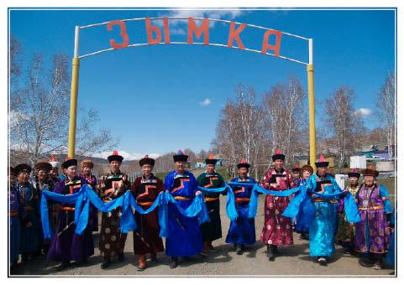
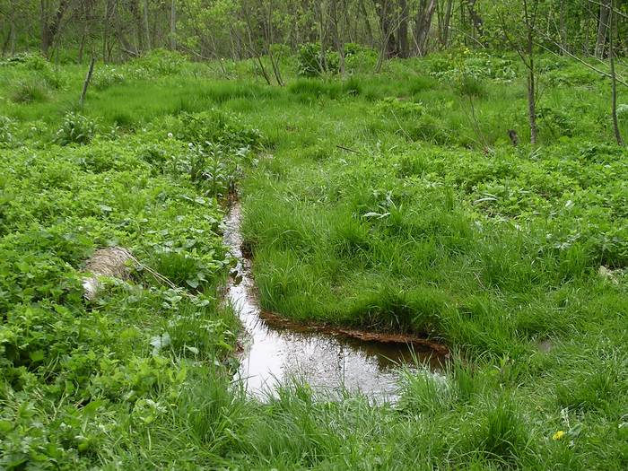
Рекреационные ресурсы
Ресурсный потенциал
Профилакторий «Зымка»
Расположен в 12 км. к северо-западу от с. Ушарбай Могойтуйского района и в 3 км. к северу от ст. Бурятская Забайкальской железной дороги
Минеральные воды Зымка-аршана по своему химическому составу практически адекватны таким широко известным углекислым водам Забайкалья как «Дарасун», «Кука», «Шиванда» и по своим гидрохимическим показателям позволяют отнести к числу весьма ценных лечебно-питьевых вод, которые можно успешно использовать для промышленного розлива и бальнеопроцедур.
Показания к применению: заболевания сердечно-сосудистой системы, пищевари-тельной системы, мочевыделительной и мочеполовой систем, дыхательной, костно-суставной и эндокринной систем, анемии. Большую популярность источник получил у женщин, страдающих бесплодием

Slide 12
Цугольский дацан (Даши Чойпэллинг) 1801 год
Ресурсный потенциал
Уникальный памятник буддийской архитектуры, отметивший в 2011 году свое
210-летие. Единственный храм в стране, где на главном алтаре установлена статуя
Богдо Зонхово, жившего в середине IV века монаха, основателя школы Гелуппа,
автора нового направления в буддизме, от которого пошло понятие ламаизма.
Изумительная энергетика Цугольского дацана стала местом духовного отдыха
и кармического очищения

Slide 13
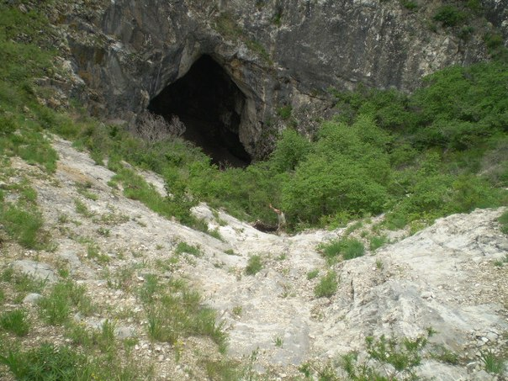
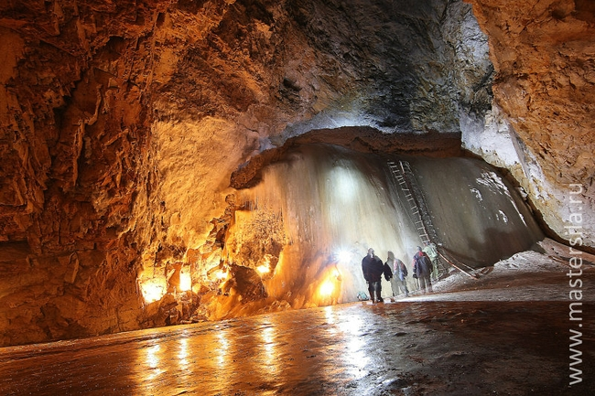
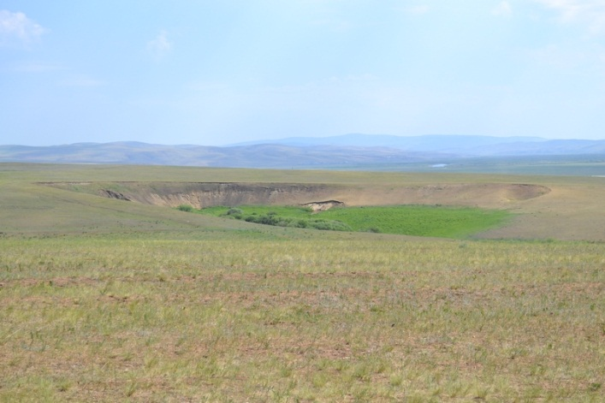
Особо охраняемые природные территории
Ресурсный потенциал
Памятники природы,
охраняемые государством:
Боржигантайская воронка;
гора «Хан-Уула»;
пещера Хээтэй;
у села Нуринск – уникальные палеонтологические морские остатки древнего моря, памятники «Бурхатуйской культуры»
Много уникальных источников лечебного направления

Slide 14
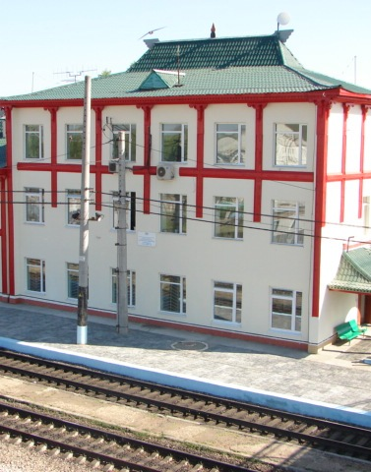
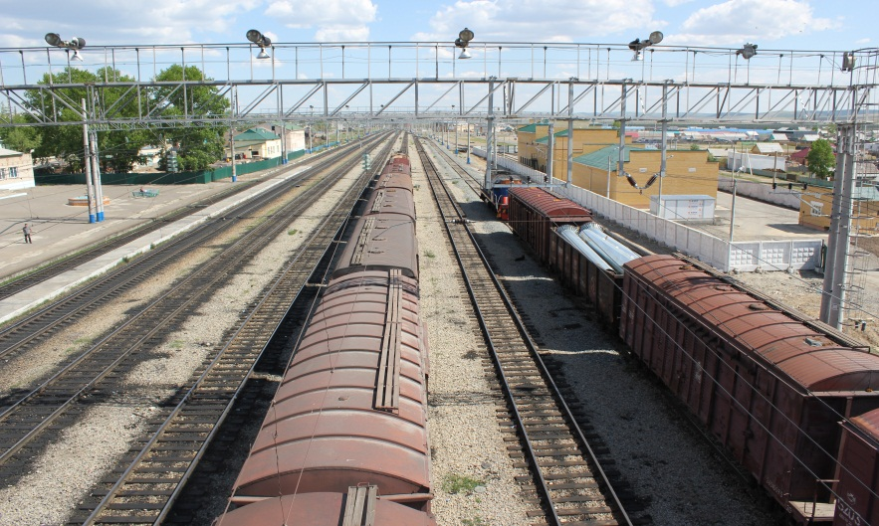
Железнодорожный транспорт
Инфраструктура района
По территории района проходит ветка Транссибирской железнодорожной магистрали, соединяющая центр России со странами юго-восточной Азии: Китаем, Монголией.
С завершением строительства и электрификации Южного хода открываются новые перспективы развития экономики района, прежде всего, создание промышленной зоны и таможенного терминала в п. Могойтуй

Slide 15
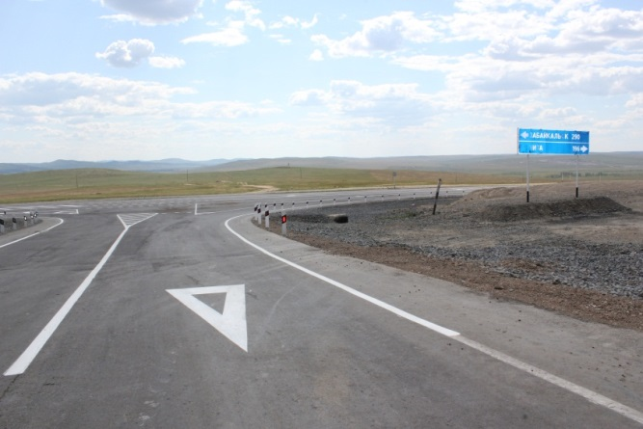
Транспорт и связь
Инфраструктура района
По территории Могойтуйского района проходят:
- Федеральная автомобильная дорога: А-166 Чита-Забайкальск
до границы с Китаем;
- Региональные автомобильные дороги:
Могойтуй-Шилка-Нерчинск,
Могойтуй-Первомайск;
Могойтуй-Сретенск-Олочи
Сотовая связь – в 15 населенных пунктах,
включая районный центр
Услуги почтовой связи оказывают
15 стационарных отделений связи
УФПС Забайкальского края –
филиала ФГУП «Почта России»
Доступ в сеть Интернет во всех населенных
пунктах

Slide 16
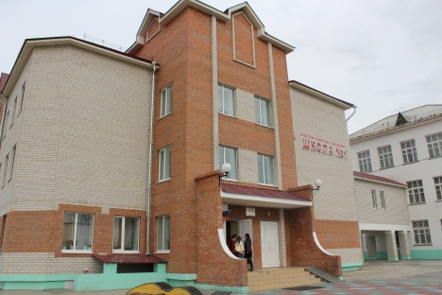
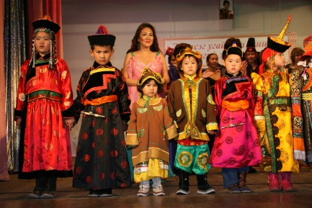
Образование
Социальная инфраструктура
На территории района находятся 17 школ, 21 детских садов, 3 учреждения дополнительного образования, 1 средне-техническое учебное заведение
3 общеобразовательных организаций и управление образования и молодежной политики администрации МР «Могойтуйский район» имеют статус базовых опорных площадок Забайкальского края;
5 общеобразовательных и 9 дошкольных учреждений района имеют статус краевой инновационной площадки;
1 дошкольная образовательная организация является федеральной инновационной площадкой;
1 дошкольная образовательная организация является региональной пилотной площадкой по введению ФГОС.
За последние три года в районе по МЦП «Модернизация развития системы дошкольного образования» создано более 600 дополнительных мест в дошкольных образовательных учреждениях.
Показатели | 2018 | 2019 | 2020 | 2021 | 2022
Число мест в дошкольных учреждениях, мест | 1887 | 1887 | 1887 | 1887 | 1740
Численность детей, посещающих дошкольные учреждения, человек | 1969 | 1931 | 1931 | 1931 | 1573
Численность педагогических работников дошкольных учреждений, человек | 181 | 178 | 178 | 178 | 133
Число учащихся общеобразовательных учреждений, человек | 4053 | 4182 | 4192 | 4192 | 4104
Численность учителей общеобразовательных учреждений, человек | 444 | 332 | 332 | 332 | 407
Доля лиц, сдавших единый государственный экзамен по русскому языку и математике, % | 100 | 100 | 100 | 100 | 100

Slide 17
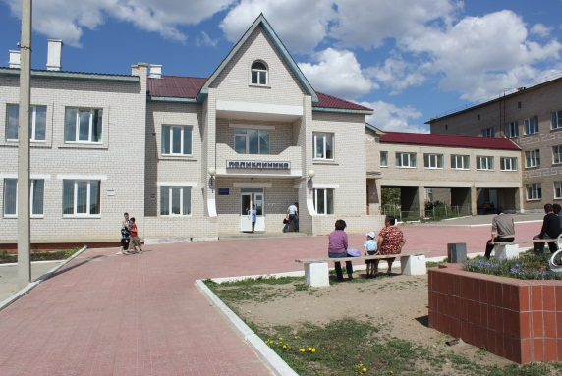
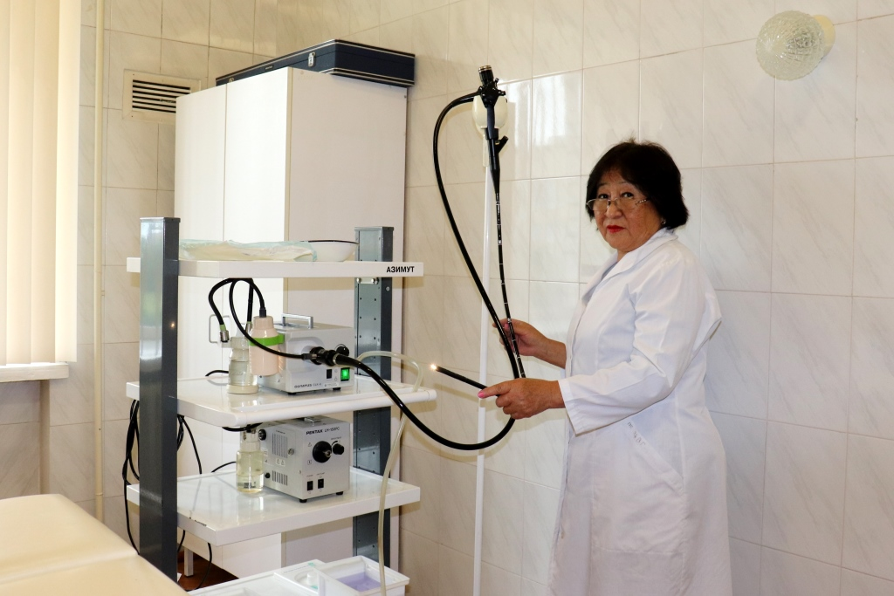
Здравоохранение
Социальная инфраструктура
Основные учреждения здравоохранения на территории района:
ГУЗ «Могойтуйская ЦРБ»;
3 сельских врачебных амбулаторий
11 фельдшерско-акушерских пунктов,
в том числе новый
ФАП с. Ушарбай
(2019г.)
 | 2019 | 2020 | 2021 | 2022
Число больничных коек | 171 | 171 | 105 | 100
Численность врачей, чел. | 65 | 65 | 49 | 52
из них участковых врачей и врачей общей практики, чел. | 13 | 13 | 11 | 13
Численность среднего медицинского персонала, чел. | 201 | 201 | 183 | 173
из них медицинских сестер участковых врачей и медицинских сестер врачей общей практики, чел. | 18 | 18 | 16 | 12
Мощность врачебных амбулаторно-поликлинических учреждений, посещений в смену | 485 | 485 | 485 | 495

Slide 18
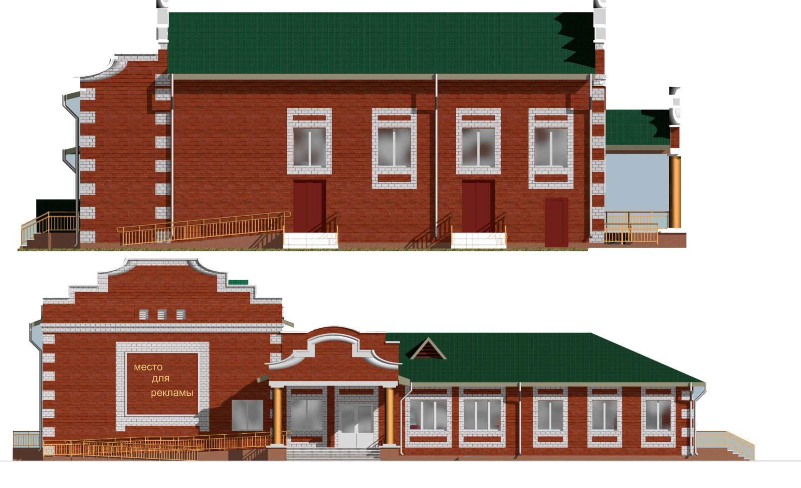
Культура
Социальная инфраструктура
В районе функционируют
Межпоселенческий центр досуга;
14 учреждений культурно-досугового типа;
9 музеев в сельских поселениях;
1 межпоселенческая центральная библиотека;
15 библиотечных учреждений в сельских поселениях
В 2022 году завершен капитальный ремонт Дома культуры селе Цаган-Ола Могойтуйского района
 |  | 2019 | 2020 | 2021 | 2022
Число учреждений культурно-досугового типа | единиц | 14 | 14 | 14 | 14
Число мест в учреждениях культурно-досугового типа | мест | 2323 | 2323 | 2323 | 2323
Фонд общедоступных (публичных) библиотек | тыс.экз. | 185 | 184,07 | 184,07 | 158,,6
Число пользователей общедоступных (публичных) библиотек | человек | 12373 | 12324 | 12324 | 12757
Музыкальные и художественные школы | единиц | 1 | 1 | 1 | 0
Число учащихся в них | человек | 218 | 213 | 213 | 0

Slide 19
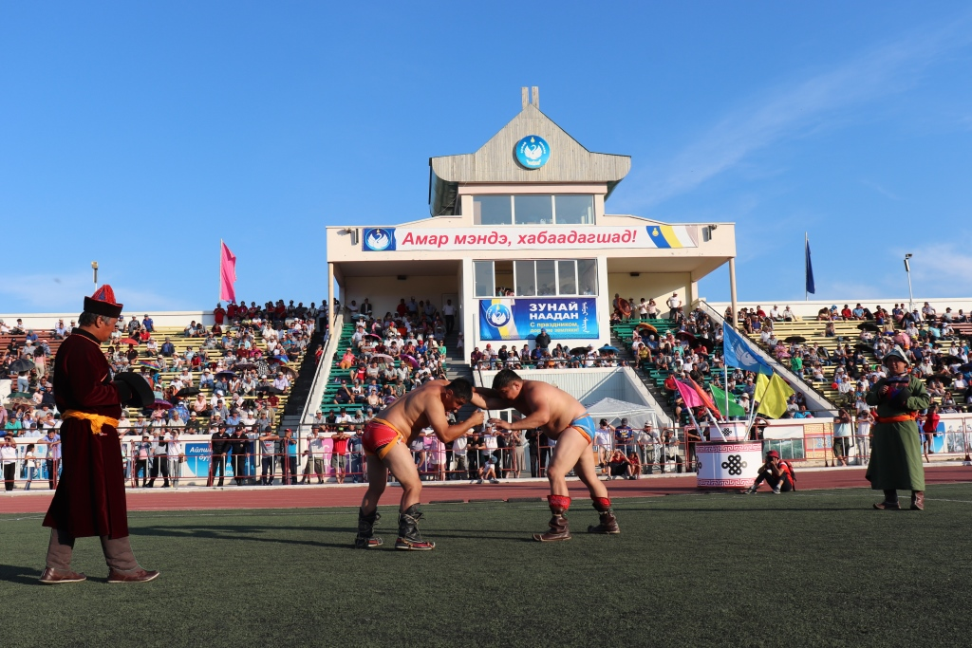
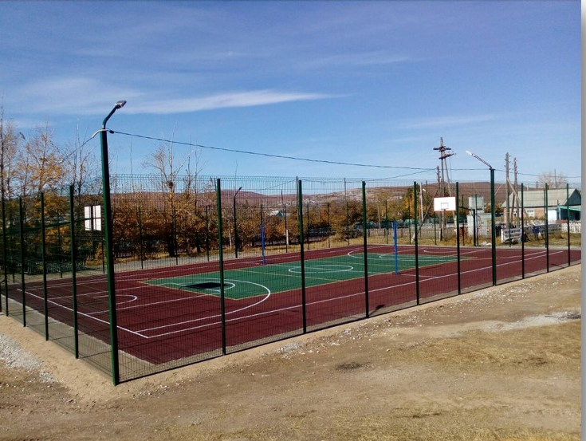
Физическая культура и спорт
Социальная инфраструктура
Туяна Будажапова - «Серебряный» призер Первенства Мира – 2019 года
по стрельбе из лука в Испании
Универсальная спортивная площадка в с.Цаган-Челутай
 | 2020 | 2021 | 2022
Число спортивных сооружений, единиц | 68 | 44 | 27
в том числе спортивных залов, единиц | 25 | 27 | 27
Число учреждений дополнительного образования детей, единиц | 2 | 2 | 1
Численность занимающихся физкультурой и спортом, человек | 6421 | 12027 | 12318
из них в учреждениях дополнительного образования детей, человек | 1213 | 1358 | 1358
Численность штатных физкультурных работников, человек | 103 | 94 | 34

Slide 20
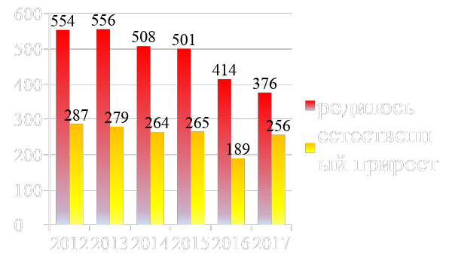
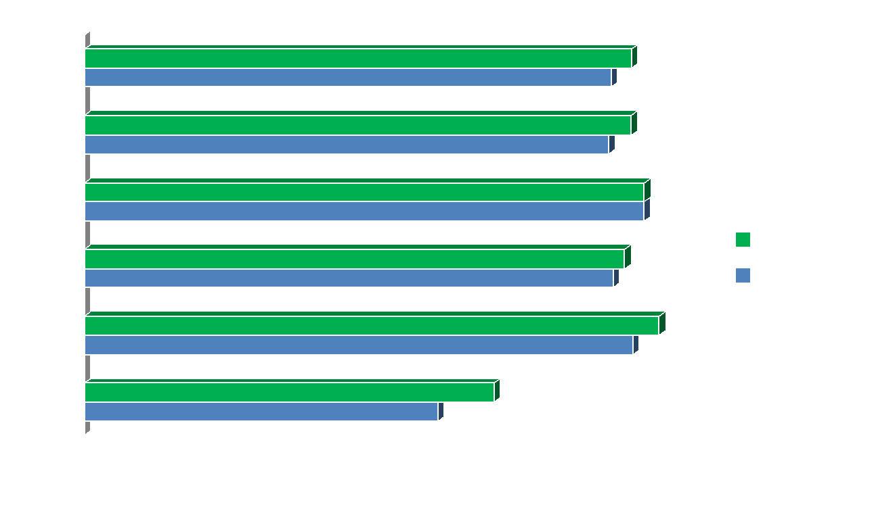
Демография
Трудовые ресурсы
По данным Всероссийской переписи населения 2010 г. коренное население района -буряты. Доля их в национальном составе составляет 63%. Также проживают русские – 34,1% и представители других национальностей (украинцы, татары, эвенки, башкиры и др.) - 2,9%
Рождаемость,
естественный прирост населения
(человек)
Численность мужчин и женщин
(по данным переписей, тыс. чел.)

Slide 21
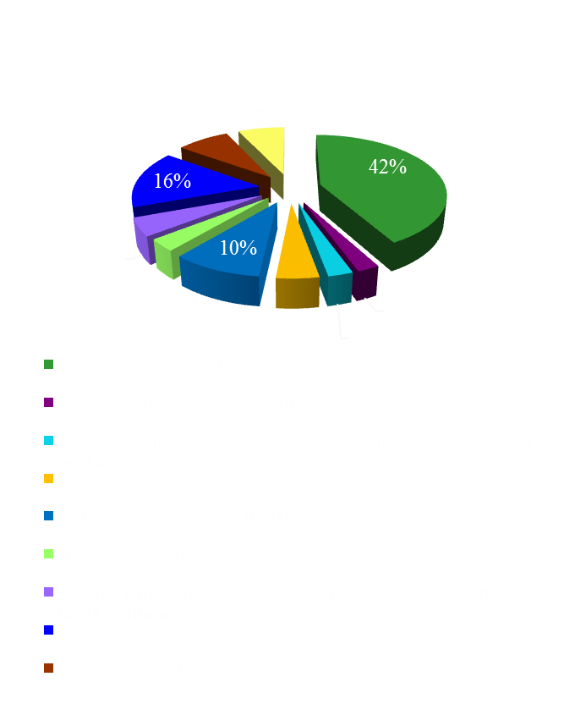
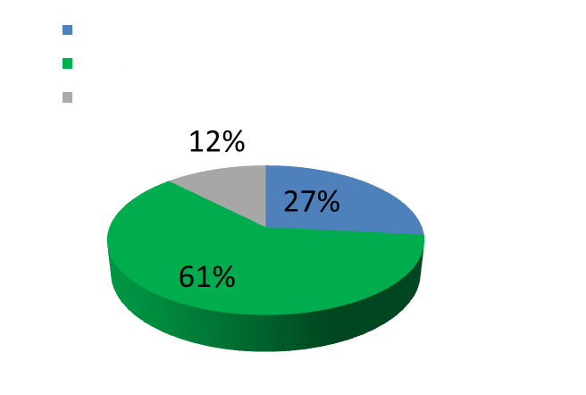
Трудовые ресурсы
Трудовые ресурсы
Среднегодовая численность постоянного населения района – 24 646 чел.
Среднесписочная численность работников крупных и средних организаций : 3939 чел.
21

Slide 22
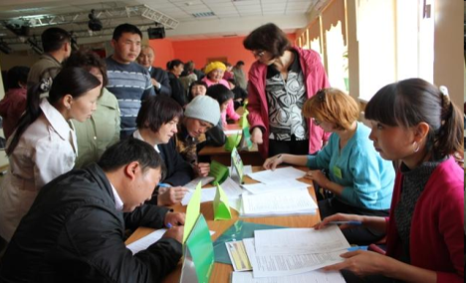
Труд и занятость
Трудовые ресурсы
Показатели | 2018 | 2019 | 2020 | 2021 | 2022
Количество заявленных вакансий, единиц | 599 | 670 | 679 | 797 | 1244
Трудоустроено, человек | 381 | 396 | 405 | 256 | 475
Уровень зарегистрированной безработицы, % | 1,6 | 1,2 | 2,1 | 4 | 1,18

Slide 23
Финансово-кредитные учреждения, налоговый потенциал
Финансовые ресурсы
- Дополнительный офис Сбербанка России;
- Дополнительный офис Россельхозбанка;
- Фонд поддержки малого предпринимательства;
- 9 сельскохозяйственных кредитных кооператива

Slide 24
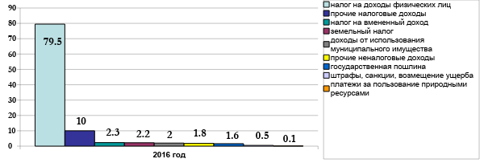
Консолидированный бюджет МР «Могойтуйский район»
 | 2020 г. |  | 2021 г. |  | 2022 г.
 | млн. рублей | в % к общему объему | млн. рублей | в % к общему объему | млн. рублей | в % к общему объему
Доходы, всего: | 1230923,7 | 100 | 1293344,3 | 100 | 1340231,7 | 100
в т.ч. налоговые и неналоговые доходы | 256442,8 | 20,84 | 277703,4 | 21,48 | 276772,6 | 20,65
безвозмездные перечисления | 974480,9 | 79,16 | 1015640,9 | 78,52 | 1063459,1 | 79,35
Структура собственных доходов, %

Slide 25
Системообразующие предприятия
№ п/п | Наименование предприятия | Вид деятельности | Контакты предприятия
1 | ООО «Агроэликс - плюс» | Производство муки | Забайкальский край, Могойтуйский район, п. Могойтуй, ул.Железнодорожная, 1-а Тел. (30255) 2-11-59
2 | ООО «Могойтуйский мясокомбинат» | Первичная переработка животных | Забайкальский край, Могойтуйский район, с. Хила, ул.Луговая,7, тел (30255)4-11-68
3 | ООО «Престиж» | Производство пластиковых окон | Забайкальский край, Могойтуйский район, п. Могойтуй, ул.Фабричная, тел. (30255)2-19-60
4 | ООО «Керамика» | Производство строительных материалов (кирпич) | Забайкальский край, Могойтуйский район, п.Могойтуй, ул. Фабричная, 1

Slide 26
№ п/п | Наименование предприятия | Вид деятельности | Контакты предприятия
6 | ООО «Агавнешторг» | Поставка с/х техники от завода-изготовителя | Забайкальский край, Могойтуйский район, п. Могойтуй, ул. Гагарина, 11а
7 | СХК «Победа» | Сельскохозяйственное производство | Забайкальский край, Могойтуйский район, с. Ага-Хангил, тел (30255)4-51-10
8 | КЛХ «Догой» | Сельскохозяйственное производство | Забайкальский край, Могойтуйский район, с. Догой, Тел. (30255)4-41-22
9 | СХК агрофирма им. Ленина | Сельскохозяйственное производство | Забайкальский край, Могойтуйский район, с. Зугалай, тел. (30255)4-61-41
10 | КЛХ «Улан-Одон» | Сельскохозяйственное производство | Забайкальский край, Могойтуйский район, с. Ортуй, тел (30255)3-21-22
11 | СХК-племзавод «Ушарбай» | Сельскохозяйственное производство | Забайкальский край, Могойтуйский район, с. Ушарбай, тел (30255)4-21-22, 4-21-25
12 | СХК «Кирова» | Сельскохозяйственное производство | Забайкальский край, Могойтуйский район, с. Хара-Шибирь, тел (30255)4-81-58

Slide 27
№ п/п | Наименование предприятия | Вид деятельности | Контакты предприятия
13 | СХК Племхозяйство «Могойтуйский» | Сельскохозяйственное производство | Забайкальский край, Могойтуйский район, с.Хила Тел. (30255)4-11-18
14 | СХК «Сагаа-Уула» | Сельскохозяйственное производство | Забайкальский край, Могойтуйский район, с. Цага-Ола, тел. (30255)4-31-22
15 | СХК «Дружба» | Сельскохозяйственное производство | Забайкальский край, Могойтуйский район, с. Цаган-Челутай, тел (30255)4-71-22
16 | СХК «Кусочи» | Сельскохозяйственное производство | Забайкальский край, Могойтуйский район, с. Кусоча, тел (30255)4-01-22
17 | ООО «Могойтуйская МСО» | Строительные и ремонтные работы | Забайкальский край, Могойтуйский район, п. Могойтуй, ул. Первомайская,33 Тел. (30255)2-17-65, 2-13-45
18 | ООО «Тубаир» | Строительные и ремонтные работы | Забайкальский край, Могойтуйский район, п. Могойтуй, ул. Молодежная,18 тел. (30255) 2-15-64
19 | ООО «Могойтуйские теплосети» | Производство, передача и распределение пара и горячей воды | Забайкальский край, Могойтуйский район, п. Могойтуй, ул. Саянская, б/н тел. (30255) 2-16-66

Slide 28
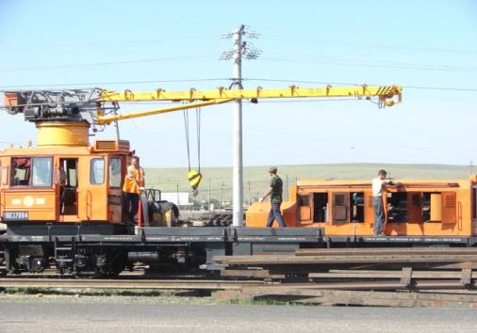
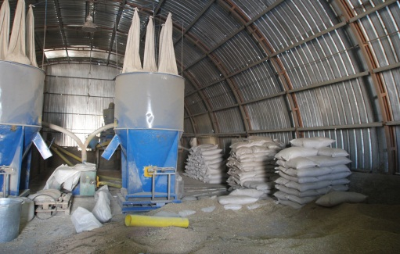
Промышленное производство
Экономическое развитие
В структуре промышленности доля обрабатывающей промышленности составляет 48,8%, производство и распределение э/э, газа и воды – 51,2%.
Структура промышленного производства

Slide 29
Сельское хозяйство
Экономическое развитие
15 сельскохозяйственных предприятий:
в том числе 6 племенных хозяйств,
56 крестьянских-фермерских хозяйств
Произведено в хозяйствах всех категорий:
 | на 01.12.2022 г. | Темп роста к уровню предыдущего года, %
Скота и птицы на убой в живом весе, тонн
Молока, тонн
Яиц, тыс. шт.
В хозяйствах всех категорий насчитывается:
 | на 01.12.2022 г. | Темп роста к уровню предыдущего года, %
Крупного рогатого скота, тыс. голов | 44,3
в том числе коров, тыс. голов | 18,1
Свиней, тыс. голов | 4,2
Овец и коз, тыс. голов | 67,9
Птицы, тыс. голов | 10,2
29

Slide 30
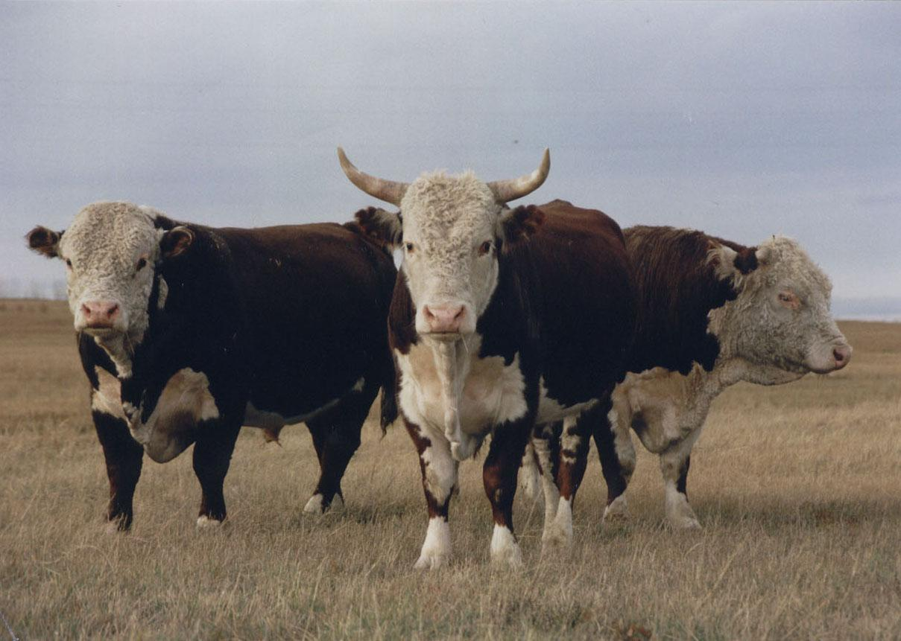
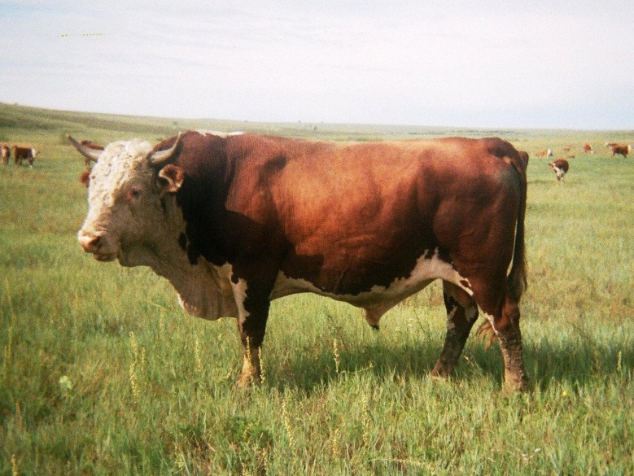
Мясное скотоводство
Экономическое развитие
разведение казахской белоголовой породы КРС:
3 племрепродуктора – СПК «Победа»,
ПК «Догой», АКФ им. Ленина
Численность поголовья – 1130 гол.
в т.ч. коров – 679 гол.

Slide 31
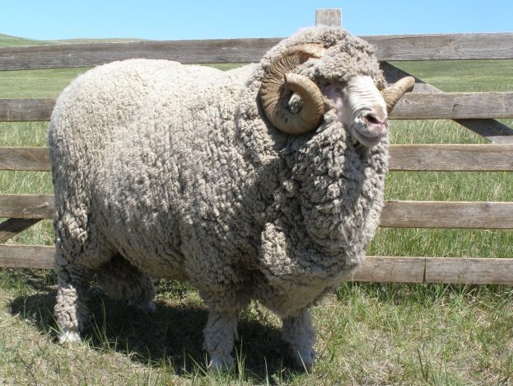
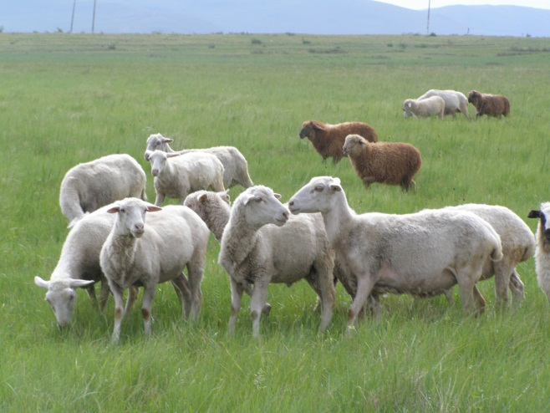
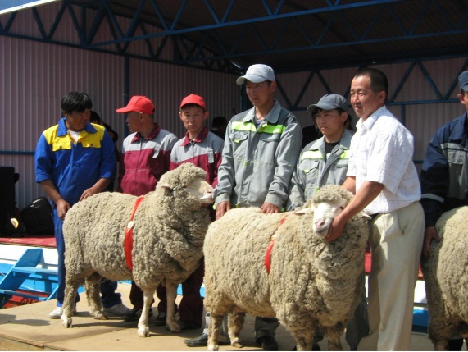
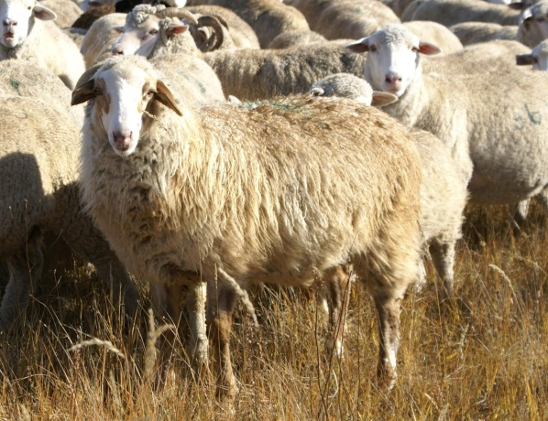
Овцеводство
Экономическое развитие
забайкальская тонкорунная порода овец:
2 племзавода – ПК «Догой», СПК-ПЗ «Ушарбай»
3 племрепродуктора – СПК им. Кирова, АК Кусоча, АПК «Боржигантай»
агинская порода овец:
2 племрепродуктора – АКФ им. Ленина, ООО «Гэрэл»
овцематки
5931 гол.
численность поголовья
16751 гол.
численность поголовья
8267 гол.
овцематки
11940 гол.

Slide 32
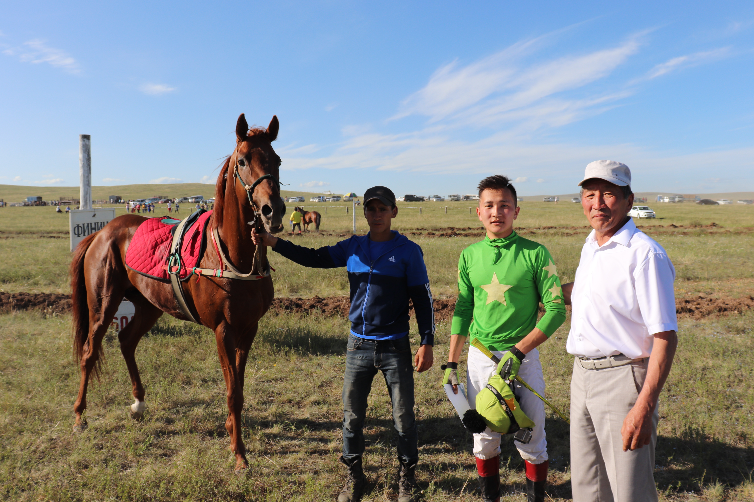
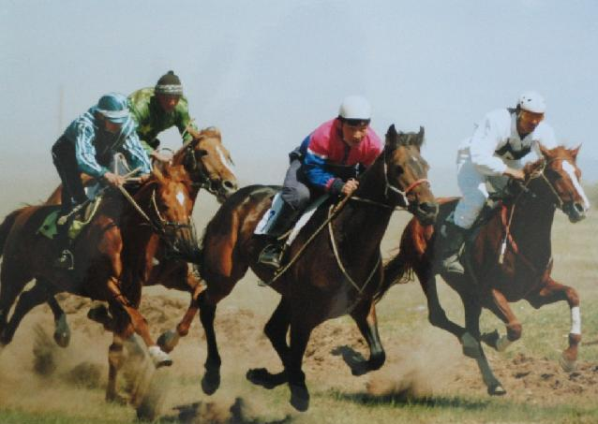
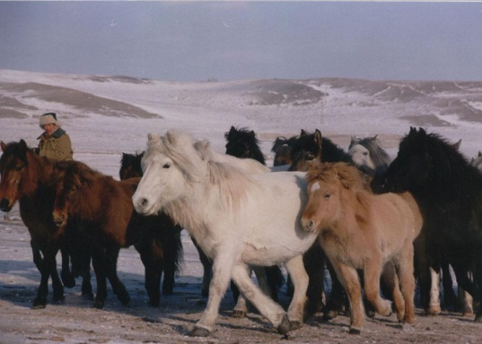
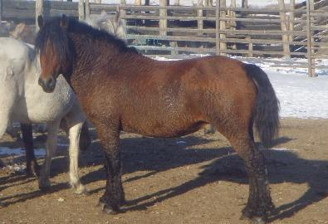
Табунное коневодство
Экономическое развитие
лошади буденовской породы:
1 племрепродуктор – СПК «Победа»
Численность поголовья – 124 гол.
в т.ч. кобыл – 37 гол.
лошади забайкальской породы:
2 племрепродуктора: ПК «Догой», АКФ им. Ленина
Численность поголовья – 744 гол.
в т.ч. кобыл – 400 гол.

Slide 33
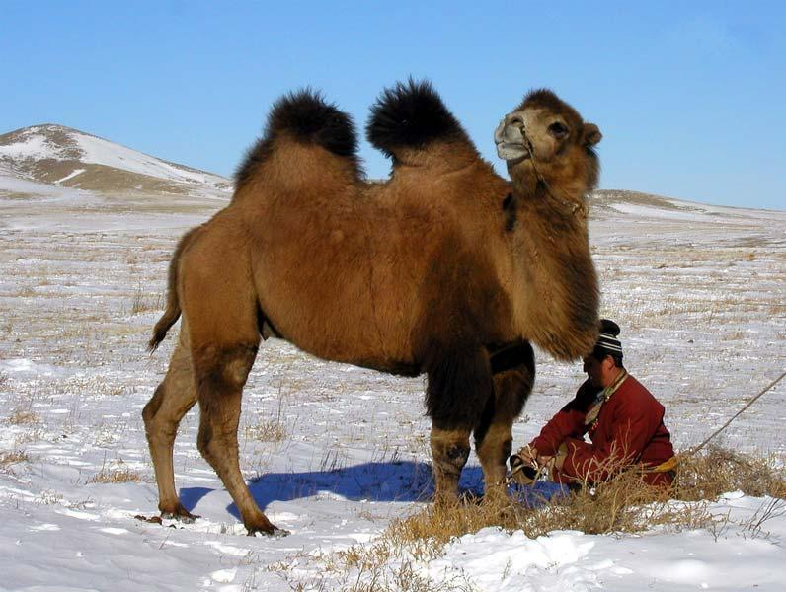
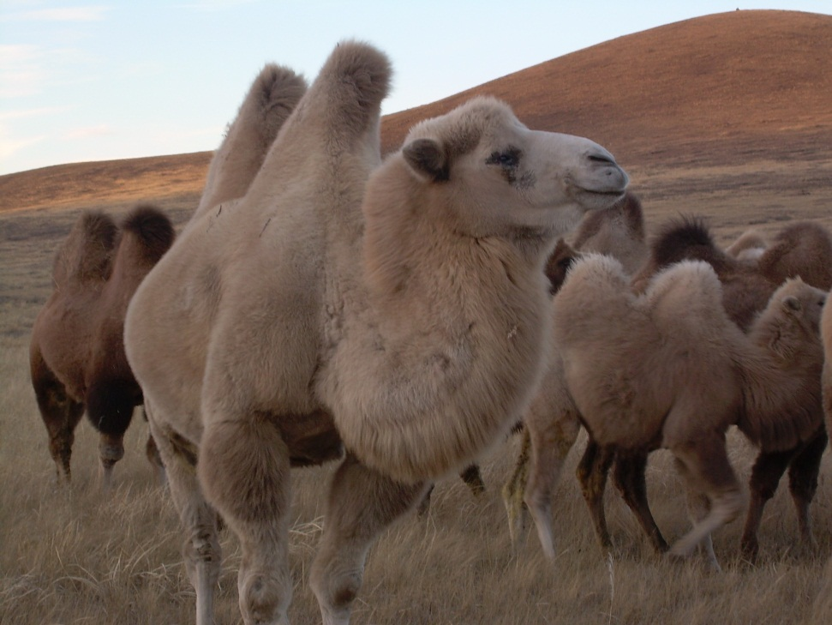
Экономическое развитие
Верблюдоводство
верблюды монгольской породы
1 племрепродуктор–
АК «Сагаан-Уула»
Численность поголовья – 41 гол.
в том числе верблюдоматки – 25 гол.

Slide 34
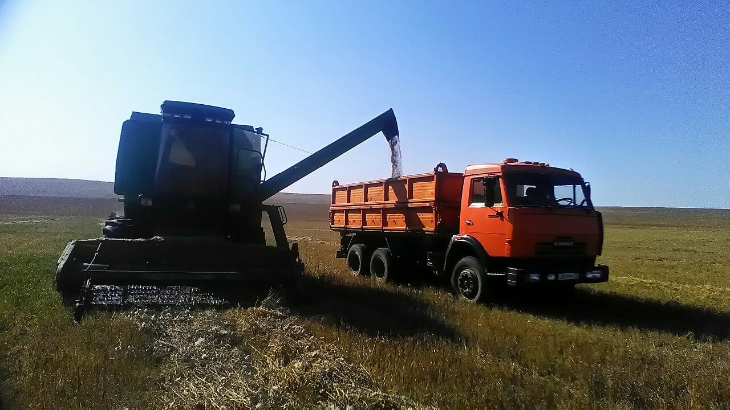
Растениеводство
Экономическое развитие
Площадь с/х угодий – 413,9 тыс. га
в том числе:
пашни – 35,8 тыс. га;
сенокосные угодья – 29,7 тыс. га;
пастбища – 347,3 тыс. га.
Валовой сбор и урожайность основных сельскохозяйственных культур
(в сельскохозяйственных организациях)
 | Валовой сбор (в весе после доработки) - тонн |  | Средний сбор с одного гектара - центнеров
 | Зерновые культуры | Картофель | Зерновые культуры | Картофель
2018 | 10819,0 | 38 | 10,8 | 6,3
2019 | 2381,0 | 43 | 8,7 | 6,1
2020 | 2543,0 | 36 | 9,0 | 7,2
2021 | 6258 | 12,5 | 10,3 | 4,5

Slide 35
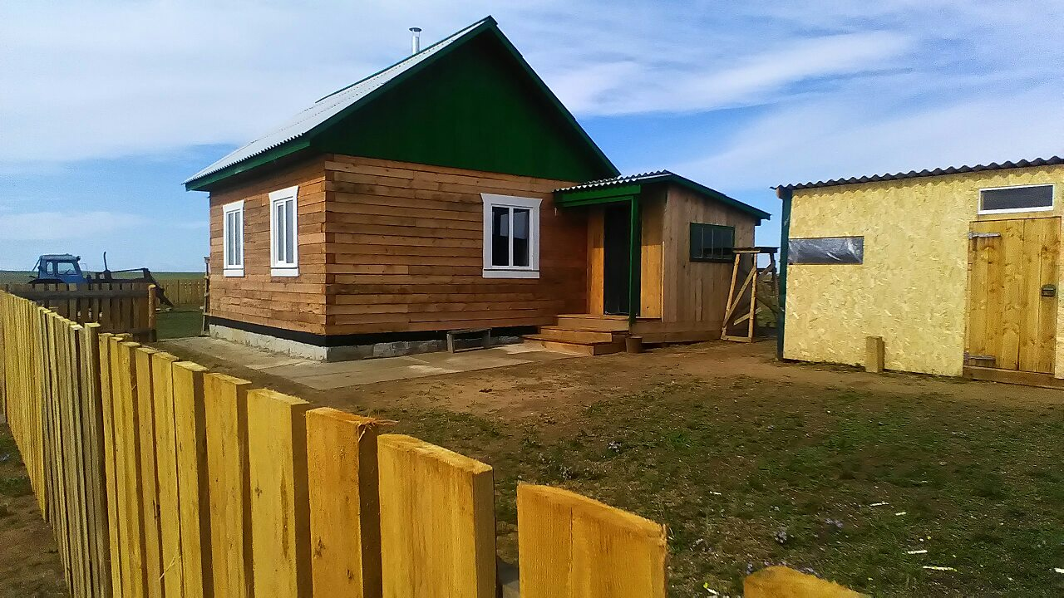
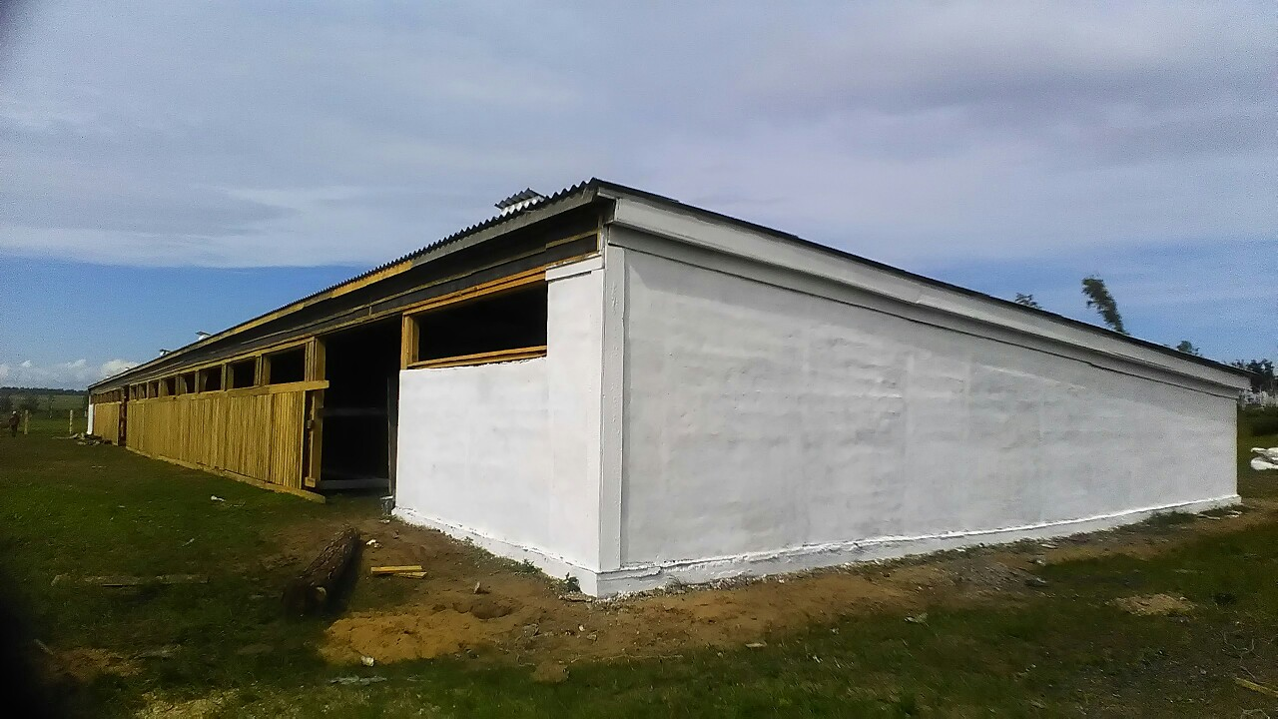
Строительство
Экономическое развитие
Основными предприятиями, осуществляющим строительные и ремонтные работы на территории муниципального района «Могойтуйский» район», являются ООО «Тубаир», ООО «ТЭС», ООО «Могойтуйская строительная компания» и т.д.
Объемы строительства (за 2022 год), кв. м
Объем работ, выполненных по договорам строительного подряда – всего, млн. руб
Ввод в действие жилых домов, кв.м.
в том числе населением за свой счет и с помощью кредитов, кв.м.

Slide 36
Жилищные программы
Экономическое развитие
Построено
– 15 жилых
домов
11,0543
млн.руб.
ФБ – 4,05
млн. руб.
МБ – 0,71
млн.руб.
КБ – 2,33
млн. руб.
Средства
застройщиков – 4,7
млн.руб.

Slide 37
Реализация Указа Президента РФ по обеспечению земельными участками льготных категорий граждан
Льготные категории | Предоставлено земельных участков
 | 2020 | 2021 | 2022
Гражданин, имеющий 3 и более детей в возрасте до 18 лет | 10 | 16 | 41
Молодые семьи, признанные нуждающимися в жилом помещении | 3 | 2 | 0
Гражданин, признанный нуждающимся в жилом помещении | 0 | 0 | 0
Дети-инвалиды | 0 | 0 | 0
Итого: | 13 | 18 | 41

Slide 38
Малый и средний бизнес
Экономическое развитие
Структура видов экономической деятельности субъектов малого предпринимательства
Доминирующей сферой деятельности субъектов малого предпринимательства в районе остается торговля

Slide 39
Поддержка малого предпринимательства
Экономическое развитие
На территории муниципального района «Могойтуйский район» действует муниципальная программа «Поддержка и развитие малого предпринимательства в муниципальном районе «Могойтуйский район» на 2023 -2025 гг.
Инфраструктура поддержки малого предпринимательства:
- Фонд поддержки малого предпринимательства муниципального района «Могойтуйский район»;
- Фонд поддержки малого предпринимательства городского поселения «Могойтуй»;
- филиал ООО «Региональная лизинговая компания «Агинский центр делового развития»;
- 15 сельскохозяйственных потребительских кредитных кооперативов.
Форма поддержки малого предпринимательства:
- оказание методической, информационной, консультационной и организационной поддержки субъектам малого и среднего предпринимательства;
- осуществление мероприятий по поддержке приоритетных направлений развития малого бизнеса;
- оказание консалтинговых и лизинговых услуг;
- обеспечение поддержки малых предпринимателей.

Slide 40
Инвестиционный проект «Модернизация производства комбикормов на ООО «Агроэликс»
Точки экономического роста
Инициатор проекта:
ООО «Агроэликс-плюс»
Объем инвестиций:
15,947 млн. руб.

Slide 41
Точки экономического роста
Модернизация производства комбикормов на ООО «Агроэликс плюс»
Отрасль, вид экономической деятельности | Производство муки из зерновых и растительных культур и готовых мучных смесей и теста для выпечки
Место реализации проекта/адрес | Забайкальский край, Могойтуйский район, пгт Могойтуй,
Организатор/инициатор проекта | ООО «Агроэликс - плюс».
Почтовый адрес | 687420, Забайкальский края, пгт. Могойтуй, ул. Железнодорожная, 1а
Цель проекта | Модернизация производства муки всех сортов и полнорационных комбикормов для всех видов сельскохозяйственных животных
Описание проекта | Проект подразумевает приобретение дополнительного оборудования в целях развития и модернизации производства муки всех сортов, полнорационных комбикормов для всех видов сельскохозяйственных животных. Предусматривает увеличение емкости хранения в силосах до 300 тыс. тонн единовременного хранения, установку оборудования по сушке зерна мощностью 10 тонн зерна в час и прием зерна на автомобильных весах. (в данное время предприятие арендует весы до 2015 г. с максимальным пределом взвешивания весов – до 60 тонн).
Наличие экспертизы проекта | нет
Наличие бизнес-плана или ТЭО | Имеется
Объем инвестиций | 15,947 млн. рублей
Способ привлечения инвестиций (источники инвестиций) | Собственные и заемные средства
Срок окупаемости проекта | 3 года
Число создаваемых рабочих мест | 15
Срок реализации проекта | 5 лет.

Slide 42
Строительство и ввод в эксплуатацию паромной переправы через р. Онон в с. Кусоча Могойтуйского района
Точки экономического роста
Инициатор проекта:
Администрация СП «Кусоча»
Объем инвестиций:
6923,8 тыс. руб.
Срок окупаемости проекта:
1 год

Slide 43
Точки экономического роста
Строительство и ввод в эксплуатацию паромной переправы через р. Онон в с. Кусоча
Отрасль, вид экономической деятельности | Муниципальное управление
Место реализации проекта / адрес | С. Кусоча Могойтуйского района
Организатор / инициатор проекта | Администрация СП «Кусоча»
Почтовый адрес, телефон, факс, e-mail | 673315 Забайкальский край, Могойтуйский р-н, с. Кусоча, пер. Молодежный, 10.
Цель проекта | Строительство паромной переправы и дальнейшее социально-экономическое развитие территории
Описание проекта | 1.для базового хозяйства с/х предприятия АК «Кусочи» позволит использовать естественные пастбища для летнего нагула скота, снизить себестоимость сена естественных трав. 2.нахождение за р.Онон уникальных пещер Хээтэй в 12 км. от с.Кусоча. Планируется создание туристического маршрута через паромную переправу. 3.за р.Онон расположены многие обрядовые места, паром позволит сократить маршруты паломничества для жителей не только села, но и других районов. 4. также строительство парома значительно сократит расстояние до ж/д дороги (сейчас 36 км через Оловянную, будет 14 км через Ясную), сократиться расстояние и до федеральной трассы с 40 км до 16 км.
Степень готовности проектной документации | ПСД имеется
Наличие бизнес-плана или ТЭО | Есть
Объем инвестиций | 6923,8 тыс. руб.
Способ привлечения инвестиций (источники инвестиций) | Льготное кредитование
Срок окупаемости проекта | 1 год
Число создаваемых рабочих мест | 10

Slide 44
Перечень муниципальных программ, реализуемых на территории муниципального района
«Могойтуйский район»
- «Безопасность дорожного движения в муниципальном районе «Могойтуйский район» на 2021 – 2023 годы»
- «Профилактика правонарушений и преступлений на территории «Могойтуйского района» на 2021 – 2023 годы»
- «Поддержка малого предпринимательства в муниципальном районе «Могойтуйский район» на 2020-2022 годы
- «Развитие территориального общественного самоуправления на территории муниципального района «Могойтуйский район» на 2020 – 2022 годы
- Обеспечение пожарной безопасности и безопасности людей на водных объектах на территории муниципального района «Могойтуйский район» на 2021 – 2023 годы»
- «Организация отдыха, оздоровление и временной трудовой занятости детей и подростков в муниципальном районе «Могойтуйский район» на 2020-2022 годы»
- «Поддержка и развитие агропромышленного комплекса муниципального района «Могойтуйский район» на 2021-2025 годы»
- Развитие молодежной политики в муниципальном районе «Могойтуйский район» на 2019 – 2021 годы»
- «Поддержка ветеранов и ветеранского движения в муниципальном районе «Могойтуйский район» на 2020 – 2022 годы»
- «Организация общественных работ и временного трудоустройства безработных граждан в муниципальном районе «Могойтуйский район» на 2020-2022 годы»
- «Комплексное развитие системы коммунальной инфраструктуры на территории Могойтуйского района на 2019 – 2021 годы»;

Slide 45
- Энергосбережение и повышение энергетической эффективности в муниципальном районе «Могойтуйский район» на 2018-2024 годы
- Развитие физической культуры и спорта в муниципальном районе «Могойтуйский район» на 2020-2022 годы
- Развитие местной общественной организации инвалидов муниципального района «Могойтуйский район» Забайкальской региональной организации общероссийского общественной организации «Всероссийское общество инвалидов» на 2019-2021 г»
- Развитие земельных отношений в муниципальном районе «Могойтуйский район» на 2021 – 2023 годы»
- Укрепление единства и этнокультурное развитие жителей муниципального района «Могойтуйский район» на 2020-2022»
- Комплексное развитие сельских территорий муниципального района «Могойтуйский район» на 2020-2025 годы»

Slide 46
Перечень основных показателей социально-экономического развития МР «Могойтуйский район»
№ | Наименование показателя | Единица измерения | Индикаторы социально-экономического развития
 |  |  | 2017 год | 2018 год | 2019 год | 2020 год | 2021 год | 2022 год
1 | Численность населения | тыс. человек | 26,48 | 26,4 | 25,6 | 25,3 | 25,0 | 24,6
2 | Индекс промышленного производства | % к предыдущему году | 100,0 | 101,0 | 100,0 | 100,0 | 145,6 | 59,7
3 | Объем произведенной продукции промышленного производства на душу населения | тыс. рублей | 4,5 | 4,5 | 4,6 | 4,6 | 6,7 | 4,0
4 | Индекс продукции сельского хозяйства | % | 107,3 | 97,3 | 98,3 | 98,3 | 99,6
5 | Объем произведенной продукции сельского хозяйства на душу населения | тыс. рублей | 64,8 | 71,9 | 75,58 | 75,58 | 75,27
6 | Доля собственных доходов бюджета | % | 22,3 | 23,0 | 38 | 36 | 39,5 | 52,2
7 | Темп роста объема инвестиций в основной капитал за счет всех источников финансирования | в сопостав. ценах в %к предыдущему году | 100,3 | 100,0 | 100,0 | 100,0 | 16,57

Slide 47
№ | Наименование показателя | Единица измерения | Индикаторы социально-экономического развития
 |  |  | 2017 год | 2018 год | 20189год | 2020 год | 2021 год | 2022 год
8 | Объем инвестиций в основной капитал за счет всех источников финансирования на душу населения | тыс. рублей | 36,3 | 33,6 | 35,0 | 35,0 | 5,8
9 | Темп роста объема работ, выполненных по виду деятельности «строительство» | в сопостав. ценах в % к предыдущему году | 113,8 | 95,6 | 100,0 | 146,0 | 50,0
10 | Численность занятых в экономике (в среднем за год) | тыс. человек | 12,9 | 12,9 | 13,1 | 13,1 | 13,1 | 13,3
11 | Доля занятых в малом бизнесе от занятых в экономике | % | 14,5 | 14,5 | 14,6 | 14,6 |  | 14,6
12 | Число субъектов малого предпринимательства в расчете на 10000 человек населения | Ед. | 261,3 | 250,2 | 250,0 | 209,0 | 209,0 | 207,0
13 | Общая площадь жилых помещений, приходящихся в среднем на 1 жителя, всего | кв. м. | 18,0 | 19,3 | 19,4 | 20,70 | 20,9
14 | В том числе введенная в действие за год | кв. м. | 0,3 | 0,3 | 0,14 | 0,23 | 0,08

Slide 48
№ | Наименование показателя | Единица измерения | Индикаторы социально-экономического развития
 |  |  | 2017 год | 2018 год | 2019 год | 2020 год | 2021 год | 2022 год
15 | В том числе благоустроенная | кв. м. на человека | 0,3 | 0,3 | 0,3 | 0,3 | 0,2
16 | Количество созданных рабочих мест | шт. | 40 | 31 | 28 | 28 | 30 | 30
17 | Среднемесячная заработная плата одного работника | рублей | 19340,7 | 20235,1 | 20235,1 | 20235,1 | 37384,0 | 40767,2
18 | Оборот розничной торговли на душу населения | рублей | 39300 | 39521 | 39632 | 39632 | 14836 | 15759,0
19 | Объем платных услуг на душу населения | рублей | 4133 | 4139 | 4162 | 4162 | 4162
20 | Уровень официально зарегистрированной безработицы | % | 1,7 | 1,2 | 1,2 | 4,2 | 2,5 | 1,18
21 | Численность незанятого населения в трудоспособном возрасте | тыс. человек | 4,3 | 4,2 | 4,1 | 4,1 | 4,1

Slide 49
Контактная информация
Администрация муниципального района «Могойтуйский район»
Адрес: 687420 Забайкальский край, пгт. Могойтуй,
ул. Гагарина, д. 19
e-mail: adminmog@mail.ru
Нимбуев Булат Цыренович – Глава муниципального района «Могойтуйский район»
тел. 8-30255-2-16-60
Мяханов Игорь Олегович – начальник управления экономического развития, прогнозирования и имущества
тел. 8-30255-2-20-77
Чимитов Ойдоп Владимирович – управляющий делами
тел. 8-30-255-2-11-44
Приемная администрации:
– Жигмитова Сэсэгма Николаевна - секретарь руководителя тел.(факс) 8-3055-2-16-60

